Slide 1
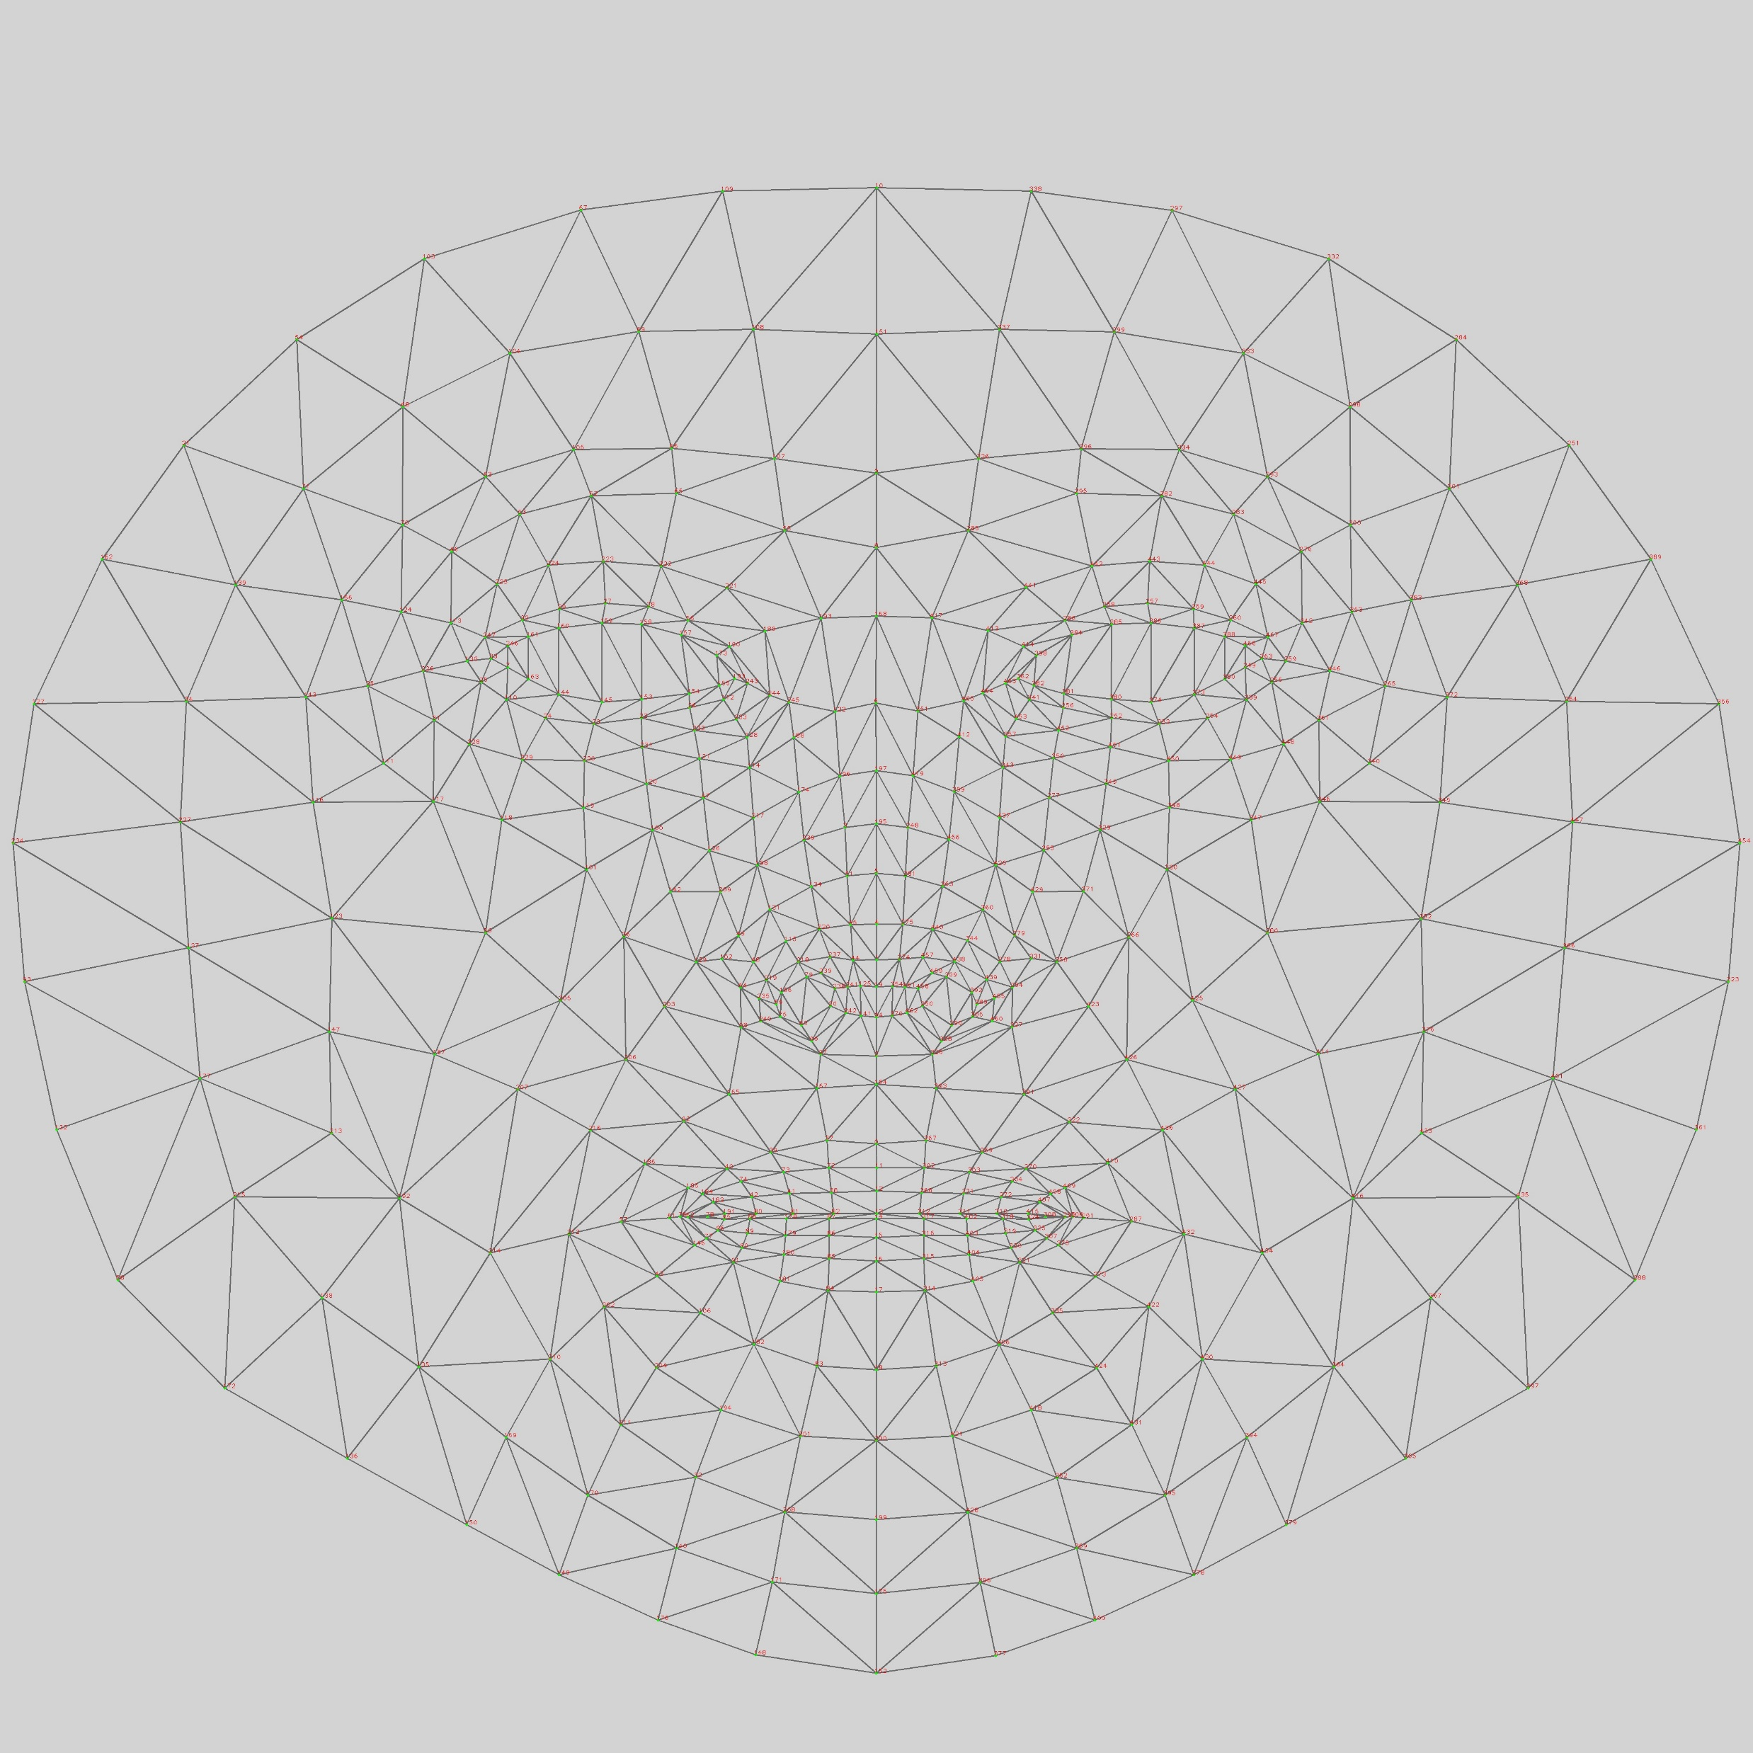
얼굴 위치에 맞춰 대상을 배치하고, 배치한 대상과 검은 네모를 함께 png로 저장!

Slide 2
얼굴 위치에 맞춰 대상을 배치하고, 배치한 대상과 검은 네모를 함께 png로 저장!

Slide 3
얼굴 위치에 맞춰 대상을 배치하고, 배치한 대상과 검은 네모를 함께 png로 저장!

Slide 4
얼굴 위치에 맞춰 대상을 배치하고, 배치한 대상과 검은 네모를 함께 png로 저장!

Slide 5
얼굴 위치에 맞춰 대상을 배치하고, 배치한 대상과 검은 네모를 함께 png로 저장!
메롱~
메롱~

